Slide 1
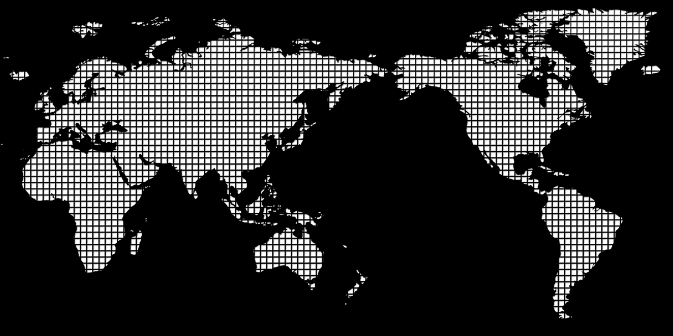
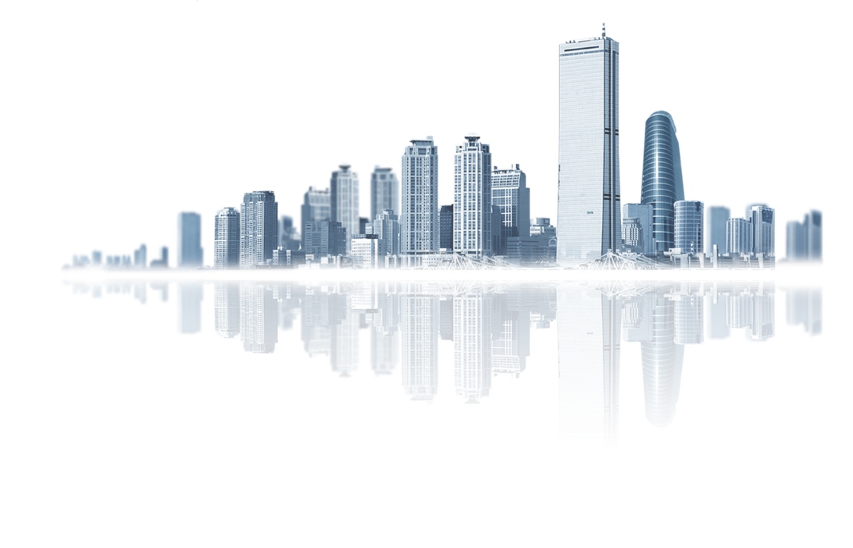
AI 绘画浅谈(Stable Diffusion WebUI)
2022.11

Slide 2
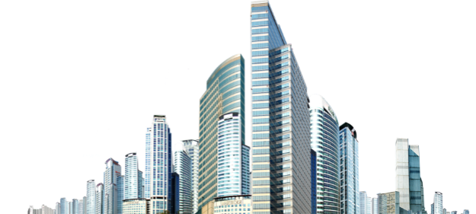
目录
Contents
第一章
What 是什么
第二章
Why 为什么
第三章
How 如何做到
第四章
Now 现在

Slide 3
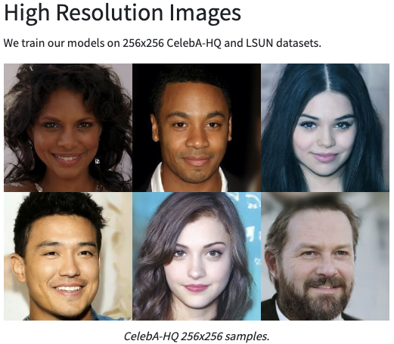
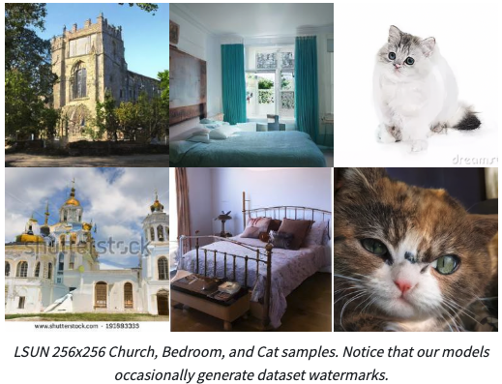
WHAT
什么是 Diffusion(https://hojonathanho.github.io/diffusion/)
Diffusion 模型是一类新的最先进的生成图像模型，可生成各种分辨率图像。它是由加州大学伯克利分校3个在校研究人员完成。论文名<Denoising Diffusion Probabilistic Models>(去噪扩散概率模型) 。
Diffusion 模型出来后，在 OpenAI、Nvidia 和 Google 成功训练大规模模型之后，它们已经引起了很多关注。而出圈就是在 DALL·E ，而火爆全球在 Stable Diffusion 开源后

Slide 4
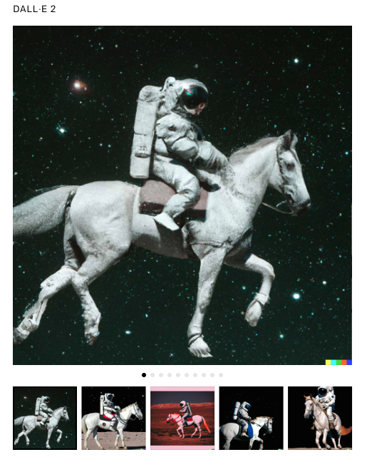
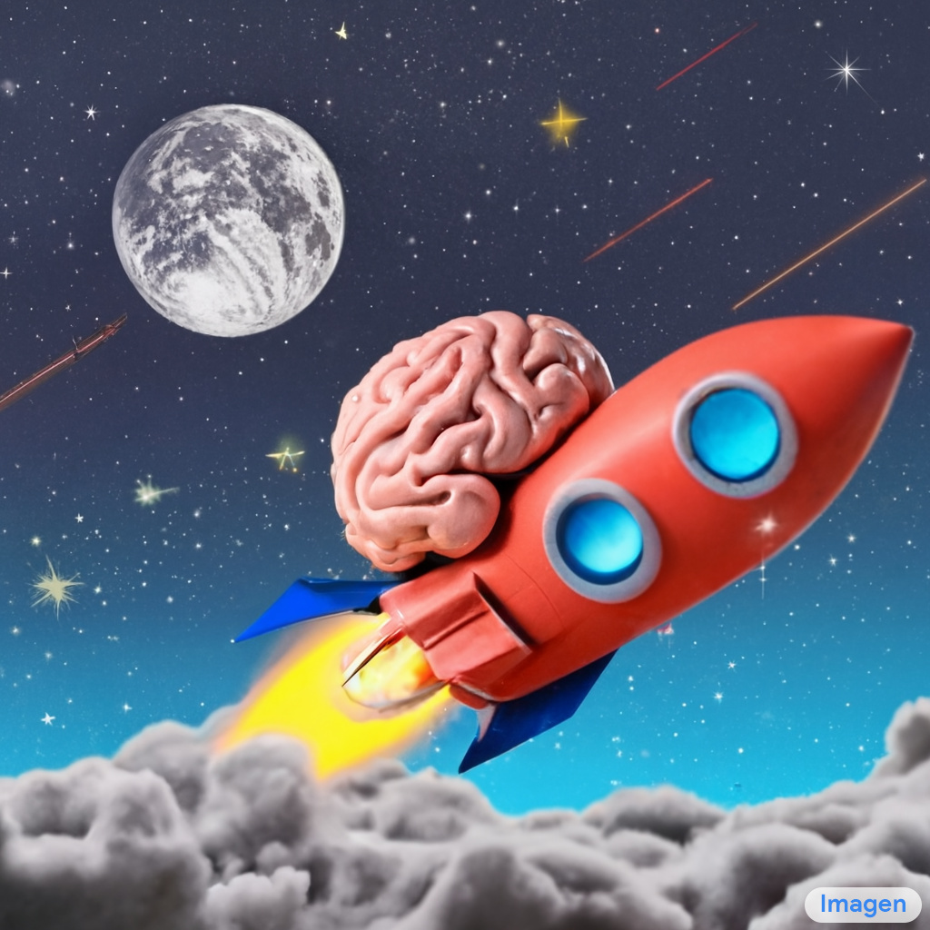
WHAT
OpenAI家的DALL·E 2
谷歌家的 Imagen
https://openai.com/dall-e-2/
https://imagen.research.google/

Slide 5
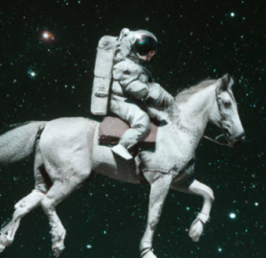
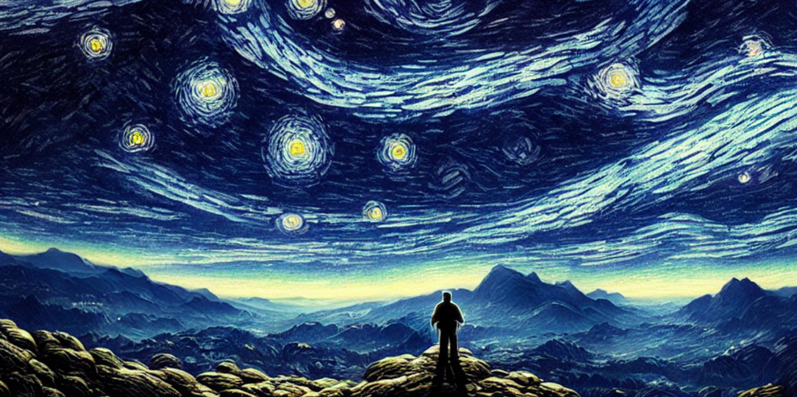
WHAT
什么是 Stable Diffusion
使用方式，命令行生成语句
python scripts/txt2img.py --prompt "a photograph of an astronaut riding a horse" --plms
Stable Diffusion 是2022年发布的深度学习文生图模型​。用于用英文词条(标签)的文本的描述产生详细图像,尽管它也可以应用于其他任务，如内补绘制、外补绘制，以及在提示词指导下产生图生图的翻译。
它是一种潜在 Diffusion 模型，由慕尼黑大学的 CompVis 研究团体开发的各种生成性人工神經网络。它完全开源 维基百科。

Slide 6
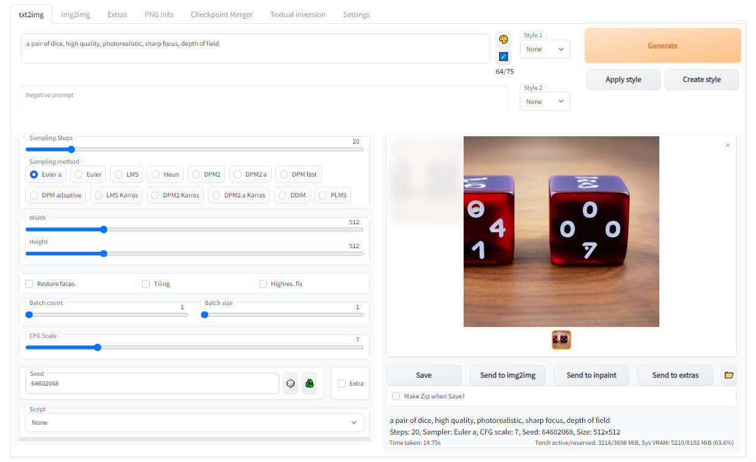
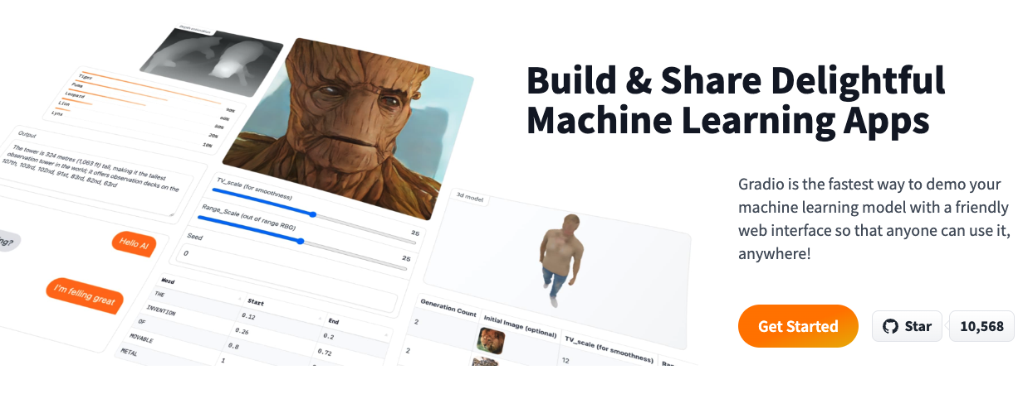
WHAT
Stable Diffusion WebUI 是什么？
Stable Diffusion web UI 是基于 Gradio 库的浏览器界面，用于 Stable Diffusion
Gradio 是通过友好的 Web 界面演示机器学习模型的最快方式，因此任何人都可以在任何地方使用它！

Slide 7
目录
Contents
第一章
What 是什么
第二章
Why 为什么
第三章
How 如何做到
第四章
Now 现在

Slide 8
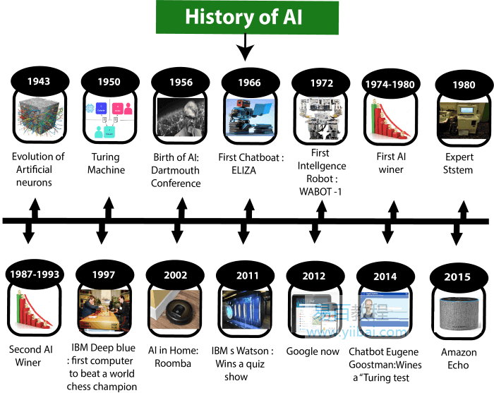
WHY(AI)
人工智能的成熟(1943-1952)
提出了人工神经元模型和各种数学上的论证可能性。
人工智能的诞生(1952-1956)
发明了很多人工智能的高级计算机语言，并对很多数学上的假设进行了确认，形成了定理
黄金岁月 - 早期的热情(1956-1974)
尝试在数学公式上制造应用，比如尝试创造聊天机器人
第一个AI寒冬(1974-1980)
多年努力无法落地，进入低迷
AI的热潮(1980-1987)
第一个可能的 AI 应用领域”专家系统” 被提出
第二次AI寒冬(1987-1993)
成本高，效果差
智能代理的出现(1993-2011)
1997 IBM 深蓝击败卡斯特罗，2006 互联网公司开始逐步使用 AI
深度学习，大数据和人工智能(2011年至今)

Slide 9
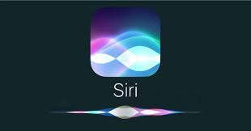
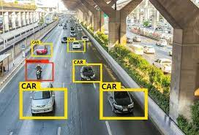
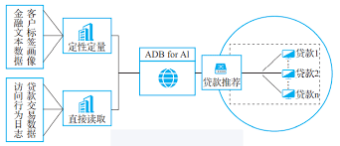
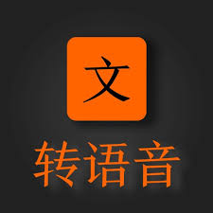
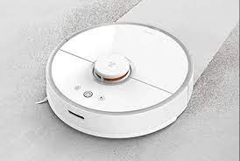
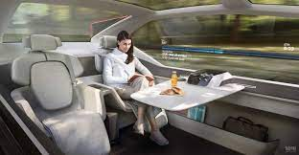
WHY(AI 的工业场景落地)
智能推荐
智能助手
智能摄像头
自动驾驶
智能机器人
文字转语音

Slide 10
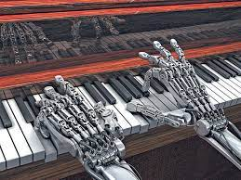

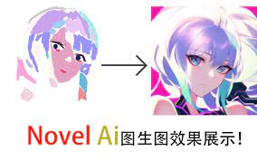
WHY(AI 文创落地)
AI 作曲
AI 配音
AI 画图

Slide 11
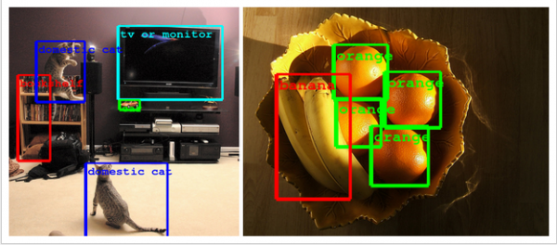
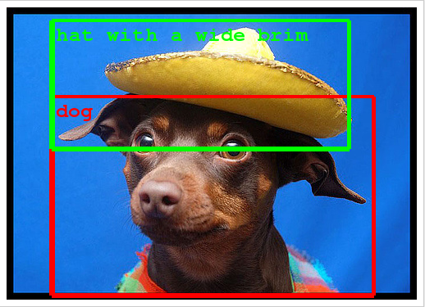
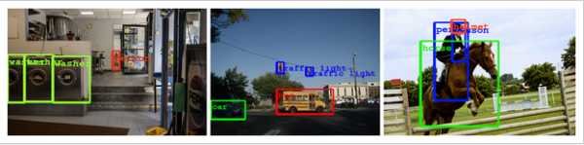
WHY(image2txt)
AI 识别图像
AI 识别技术最早是在 ImageNet 计算机视觉挑战比赛（ILSVRC）上展示。ImageNet视觉识别挑战每年举办一次，旨在发现更好的图像技术，尤其是物体识别和锁定这两方面。目前主要的参赛者来自于学术机构和实验室。2014年，GoogleNet团队刷新了“分类和侦测”记录，其精度比之前的记录提升了两倍，并开源。

Slide 12
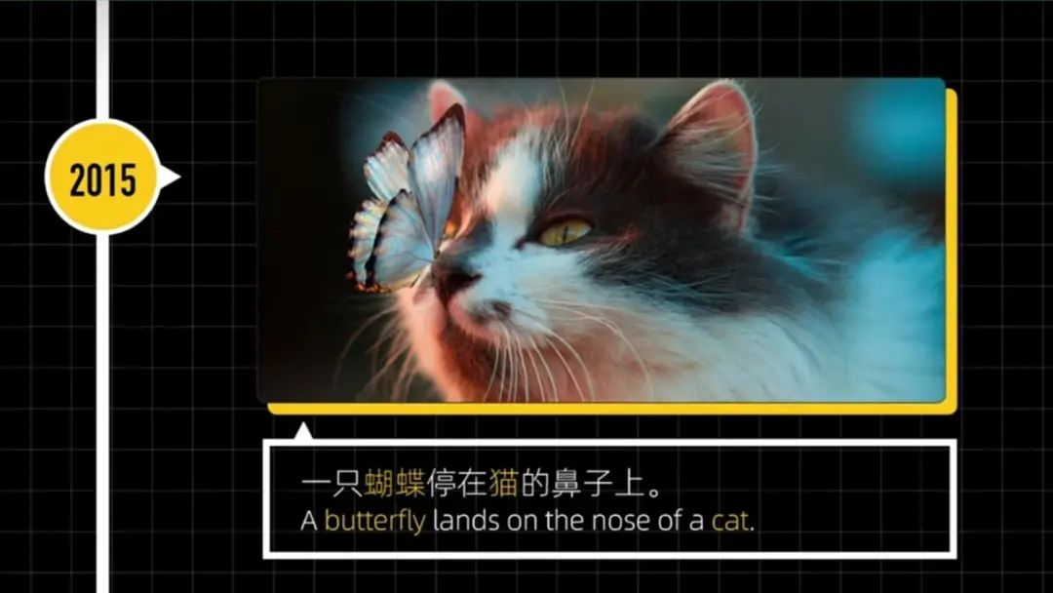
WHY(image2txt)
2015年从实验室走出来的当时就有一群科学家跑出来说，我能不能把这个过程给调换一下？把这句话告诉AI，让它给我一张类似的图？

Slide 13
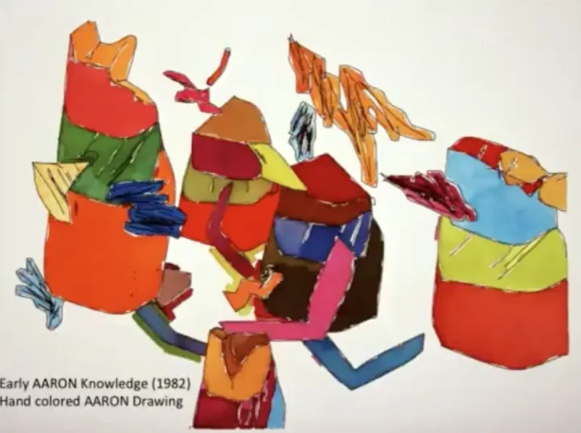
2 WHY(txt2image)
图生图的远古时代
AI绘画在计算机出现后不久就已经开始有了最初的探索。在70年的时候艺术家Harold Cohen就已经创造了程序“AARON”进行绘画，而不同于现在的黑科技，当时AARON是真的去操作机械臂来画画。
原理是通过观察照片提取颜色信息，再用机械臂画出

Slide 14
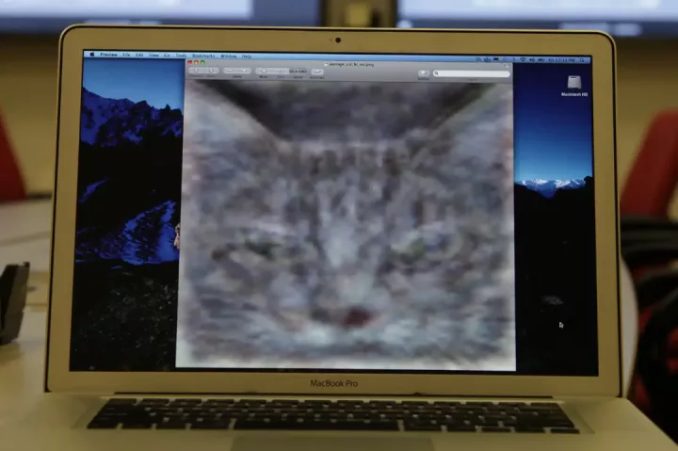
2 WHY(txt2image)
机器学习的近代
“AI创作”的概念，更多的指的是基于Deep Learning模型进行自动作图的程序。
2012年两位大神Andrew Ng和Jeff Dean进行了一次实验，使用1.6万个CPU和Youtube上一千万个猫脸图片用了3天训练了当时最大的深度学习网络，生成了一个猫脸。

Slide 15
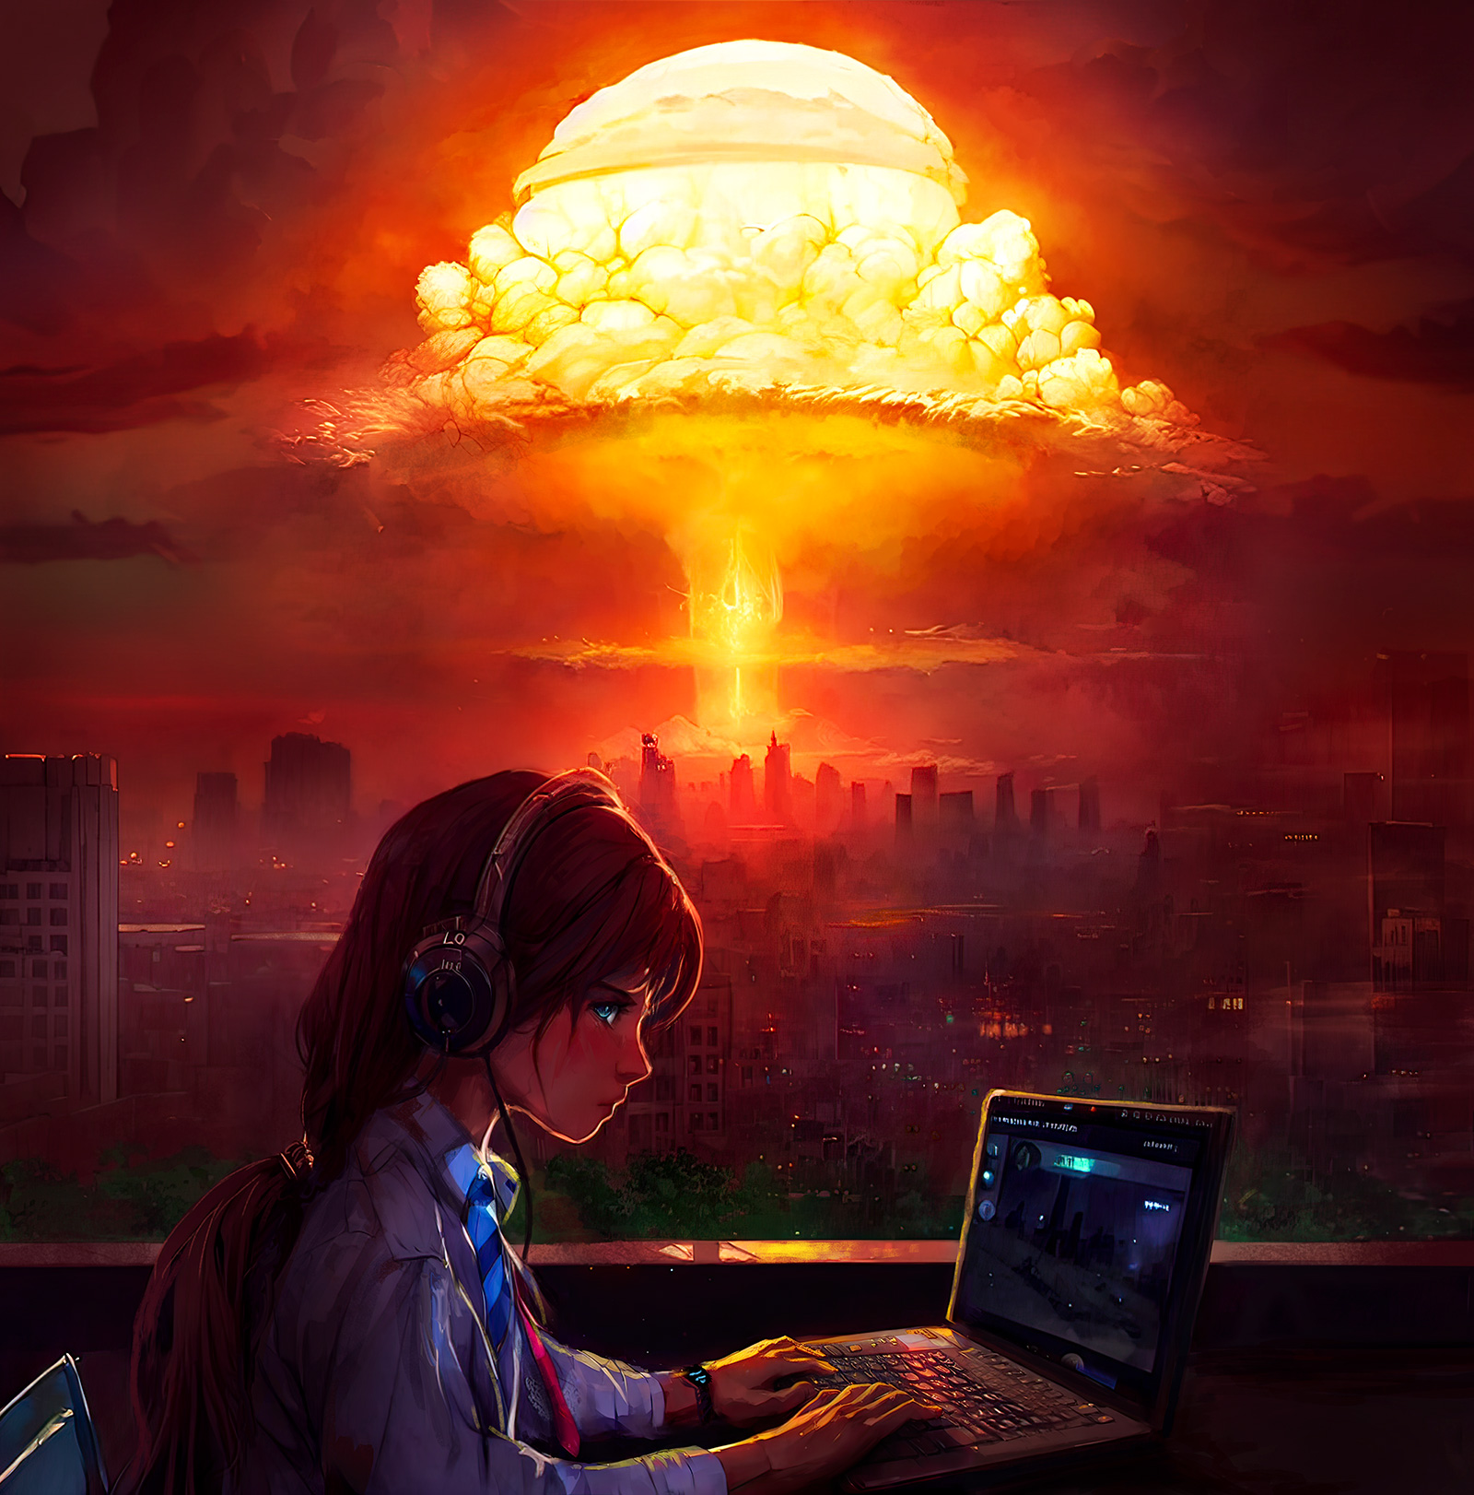
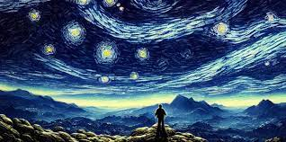
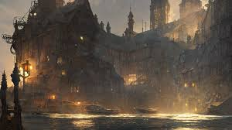
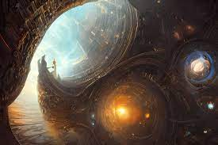
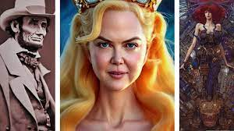
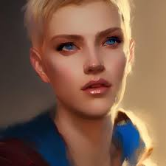
2 WHY(txt2image)
Diffusion 的时代

Slide 16
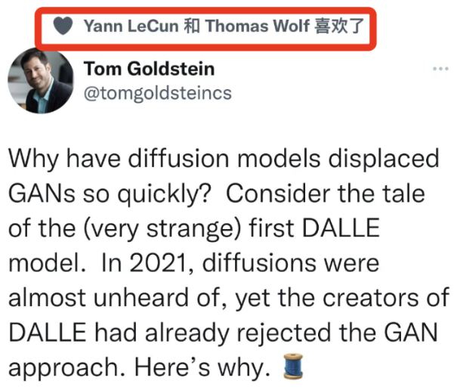
2 WHY(txt2image)
在 Diffusion Model 出圈以后，Tom 是马里兰大学副教授，发了一片推文，用它的话来说就是：
“在2021年，它甚至可以说是闻所未闻。”
Tom 是机器学习和优化的交叉领域，目标是计算机视觉和信号处理中的应用。他在理论和实践之间的边界工作，利用数学基础、复杂模型和高效硬件来构建实用的高性能系统。
在加入马里兰大学之前，曾在加州大学洛杉矶分校完成了数学博士学位，并在莱斯大学和斯坦福大学担任研究科学家。曾获得多个奖项，包括SIAM 的 DiPrima 奖、DARPA 青年教师奖和斯隆奖学金。

Slide 17
WHAT
什么是 Diffusion(https://hojonathanho.github.io/diffusion/)
Diffusion 模型是一类新的最先进的生成图像模型，可生成各种分辨率图像。它是由加州大学伯克利分校3个在校研究人员完成。论文名<Denoising Diffusion Probabilistic Models>(去噪扩散概率模型) 。
Diffusion 模型出来后，在 OpenAI、Nvidia 和 Google 成功训练大规模模型之后，它们已经引起了很多关注。而出圈就是在 DALL·E ，而火爆全球在 Stable Diffusion 开源后

Slide 18
目录
Contents
第一章
What 是什么
第二章
Why 为什么
第三章
How 如何做到
第四章
Now 现在

Slide 19
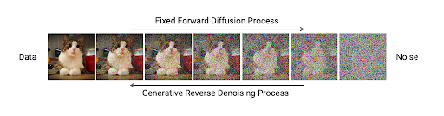
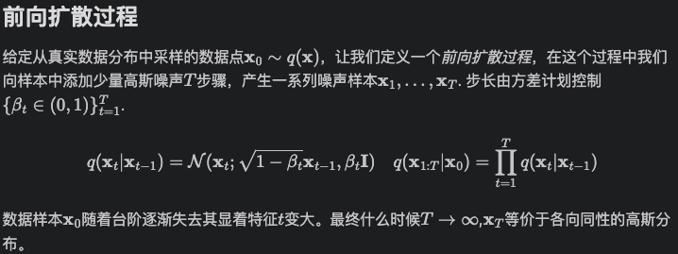
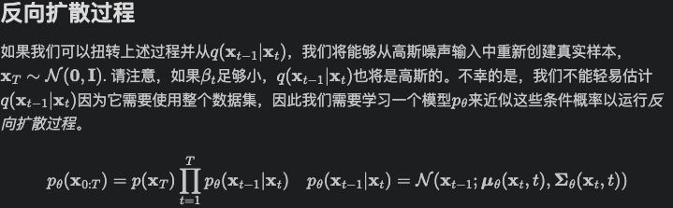
How
Diffusion Model 训练原理(无中生有的能力)
从数据变噪音的加密过程
从噪音变数据的解密过程

Slide 20
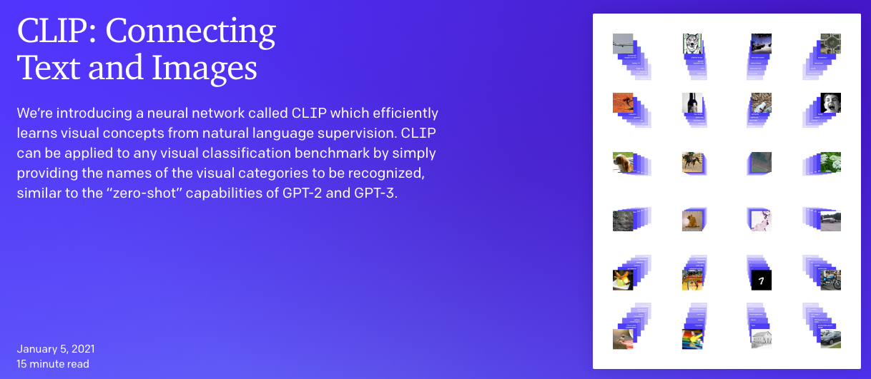
How
那么AI 如何知道图片和文字之间的关系？
https://openai.com/blog/clip/
CLIP（对比语言-图像预训练）建立在零样本迁移、自然语言监督和多模态学习方面的大量工作之上。

Slide 21
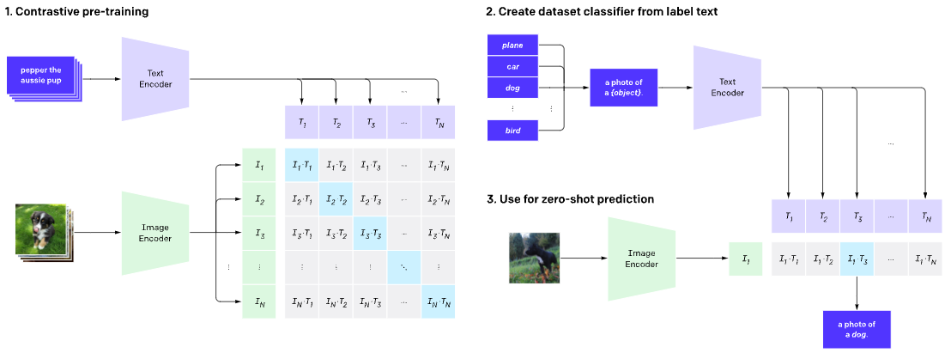
How
那么AI 如何知道图片和文字之间的关系？
CLIP 预训练了一个图像编码器和一个文本编码器，以预测哪些图像与我们数据集中的哪些文本配对。
然后我们使用这种行为将 CLIP 变成一个零样本分类器。我们将数据集的所有类别转换为诸如“狗的照片”之类的标题，并预测标题的类别 CLIP 估计与给定图像的最佳配对。

Slide 22
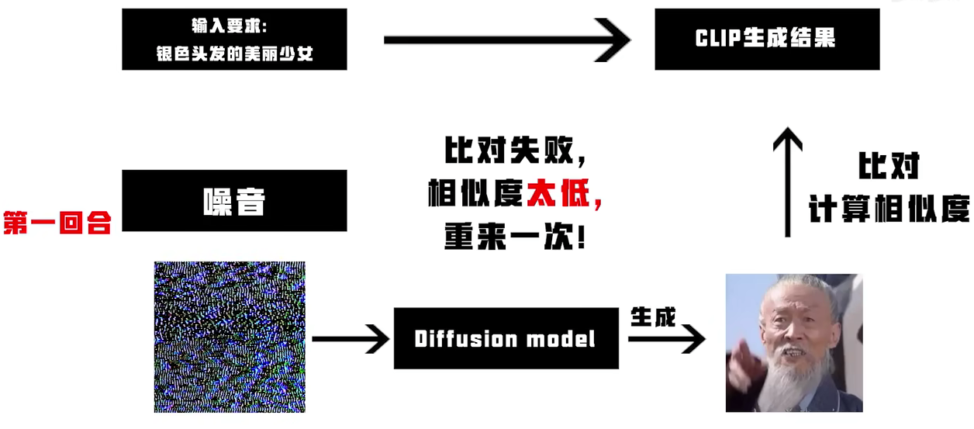
How
第一次计算

Slide 23
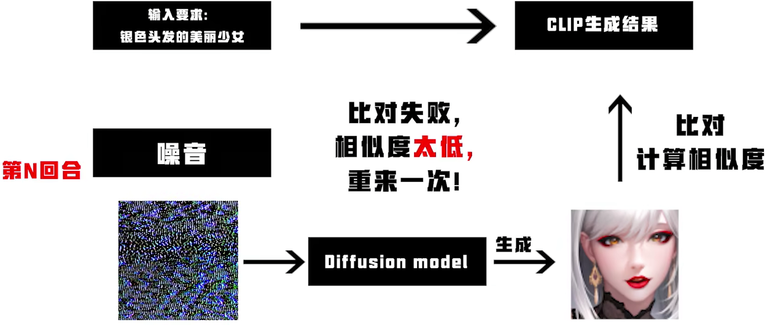
How
第N次计算

Slide 24
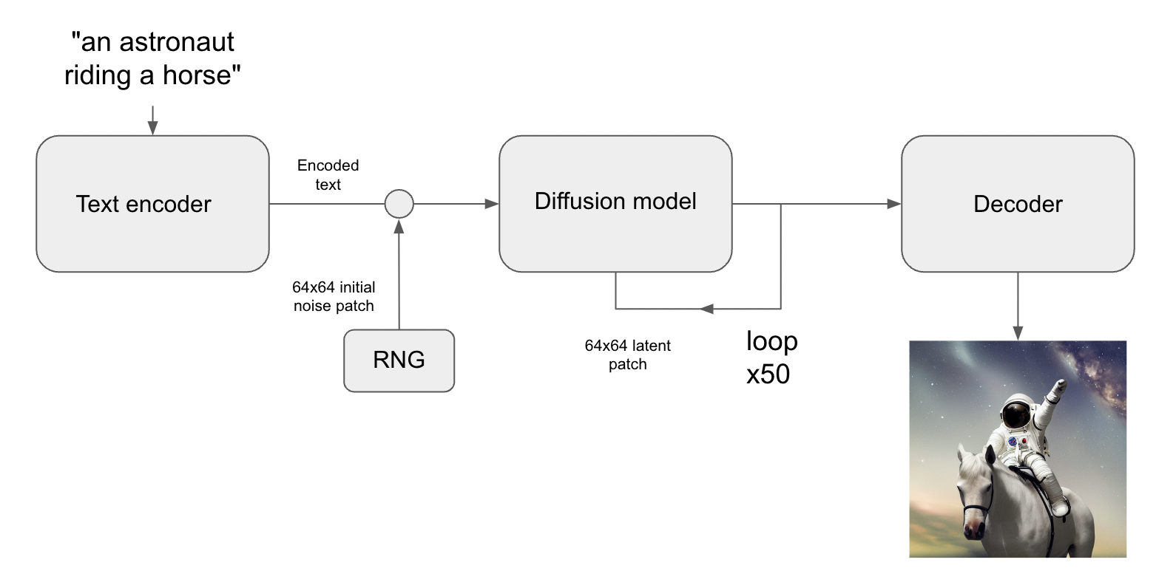
How
生成流程图

Slide 25
目录
Contents
第一章
What 是什么
第二章
Why 为什么
第三章
How 如何做到
第四章
Now 现在

Slide 26
Now
发展方向、产品和收费模式(算法向)
DALL·E 2
AI 模型训练和算法的公司，虽然都是用的是 diffusion 模型，但训练方法、数据源、优化技巧都不一样。
已知收入有3个
对外融资，比如 stable diffusion 团队融资 10 亿美金
2C,开放平台给用户使用，每次生成模型收费1次
2B,帮助客户训练特定的数据集模型
Imagen
stable diffusion

Slide 27
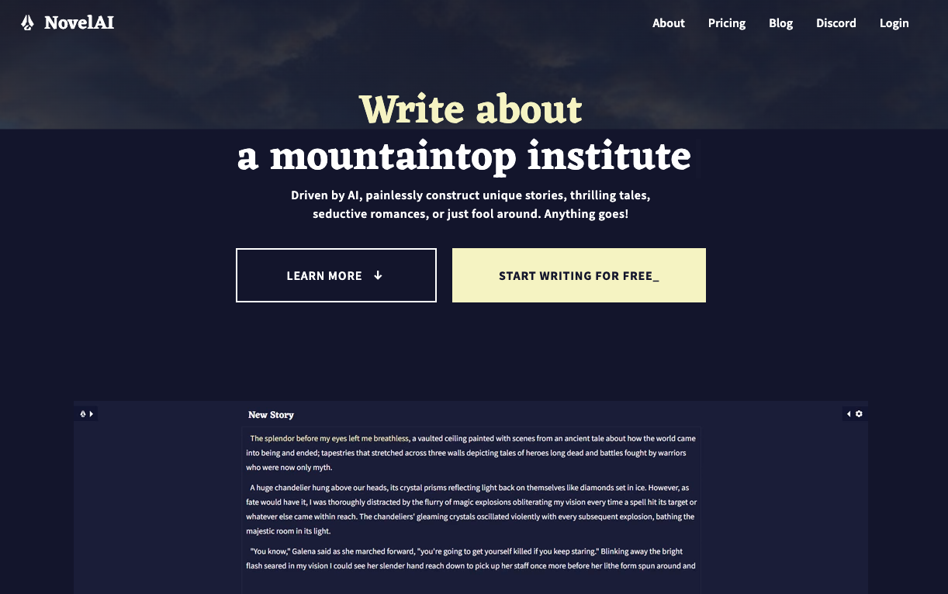
Now
发展方向、产品和收费模式(整合向)
NovelAI
整合工具集类型的社区或者产品，他们与社区或算法公司合作或购买算法公司技术能力帮助训练产品需求的模型。将能力整合到自己的图形化 AI 使用平台中。降低 2C 端使用成本。
已知收入有2个
融资或赞助
2C,开放平台给用户使用，每次生成模型收费1次
Stable Diffusion web UI

Slide 28
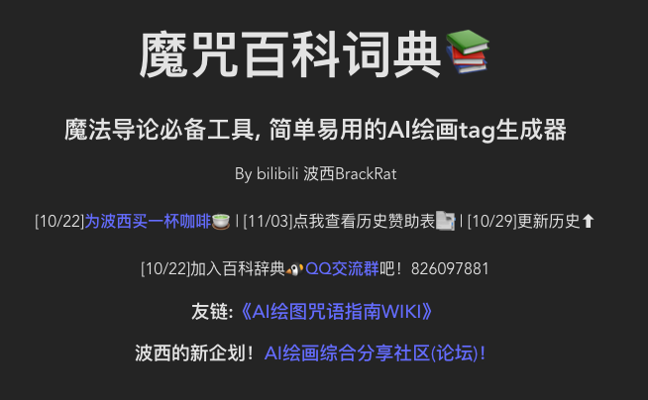
Now
发展方向、产品和收费模式(周边向)
围绕 AI 周边生态，给 2C 用户提供减低 AI 使用复杂度的工具，比如词条字典
收入渠道未知

Slide 29

Now
发展方向、产品和收费模式(产品向)
将产品整合到自己成熟的商业产品中，补充产品功能，完善用户使用自己的产品流程。
并且这些 AI 功能云化，可以增加防止盗版的方式和新的收费点
已知收入有1个
产品功能收入

Slide 30
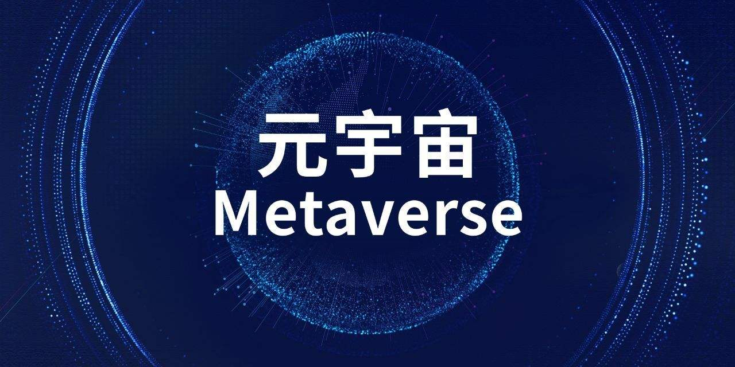
Now
发展方向、产品和收费模式(对未来的展望)
去中心化
交易
基于 AI
UGC创作
3D
虚拟体验

Slide 31
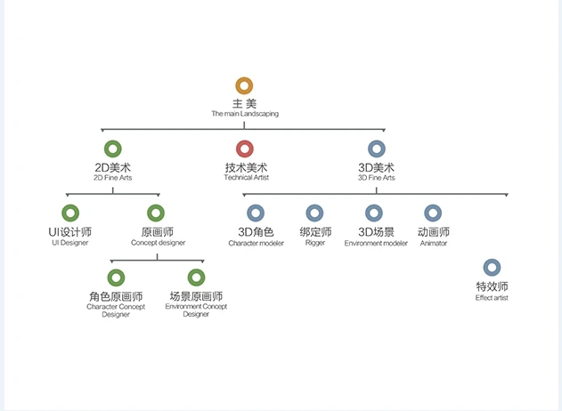

Now
发展方向、产品和收费模式(2B方向)
利用 AI 和 web3 的整合能力，切入固定的 2B 市场方向(比如当前游戏行业的实验)，针对固定产业用户做垂直的支撑。根据用户的需求和习惯，加速产品产出效率，降低用户使用成本，最终出发点是解放生产力。
然后围绕这垂直产业做社区，分享平台，服务众包，资源众包，形成以技术+内容+服务为核心的 WEB3.0 社区。

Slide 32
Now
发展方向、产品和收费模式(进度表)
9月23号得知 AI 绘画尝试在不同的平台尝试简单创作
10 月16号得知 NovelAI(Stable Diffusion官方私库) 并开始学习 Stable Diffusion，在本地 Mac 部署，开始测试并解决各种因网络和 cpu 计算引起的 bug
10月19号本地可运行,并尝试与游戏伙伴联系尝试一些简单的使用思路
10月26号，在之前尝试自己定义操作系统和GPU以及CUDA 驱动失败后，使用云端支持驱动服务部署成功。配置:8c+16GB+T4-16GB+100GB
10月27号给定游戏伙伴使用，学习标签和美术风格定义
10月29号增加了服务器，准备学习角色和风格训练。配置:16c+96GB+A100-32GB+100GB
10月30号通过 textual-inversion 进行第一次游戏伙伴角色训练
11月3号美术风格定型开始进行服务器端批量游戏角色训练，包括尝试不同的角色使用不同数量的张数进行训练
11月5-6号优化服务器端，增加计算效率
11月7号给大家分享
11月9号关闭集群002-003，仅保留以一台机器人工修图使用，总生成 1024*512 5W 张待选成品

Slide 33



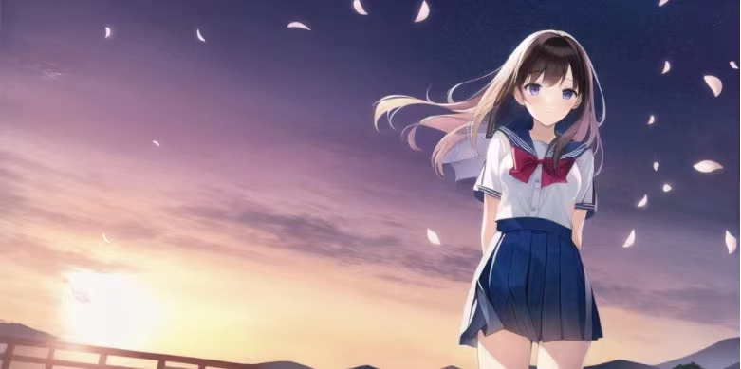



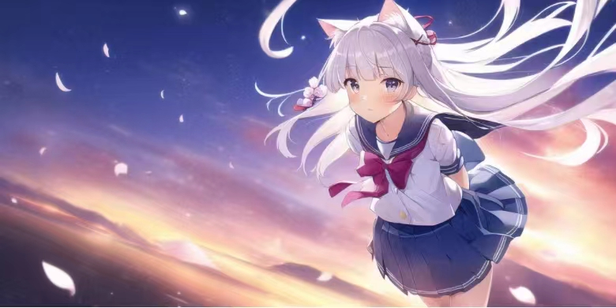

Now
发展方向、产品和收费模式(实验成果)

Slide 34
谢谢！

